Slide 1
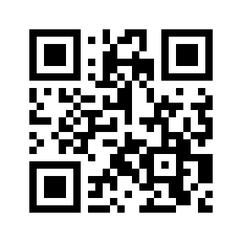
事務所写真
木蓮経営法律事務所
代表弁護士・社会保険労務士
松 坂 典 洋
事務所情報
所在地
〒810-0022
福岡市中央区薬院１丁目７−１２セルクル薬院３階
HP：http://matsuzaka.info/
事務所HPQR
お問い合わせ先
Tel:092-753-8035
受付時間 9:00〜18:00（土曜・日曜・祝日を除く）

Slide 2
当事務所の紹介

Slide 3
当事務所の顧問プラン

Slide 4
繰越顧問の３つの特色

Slide 5
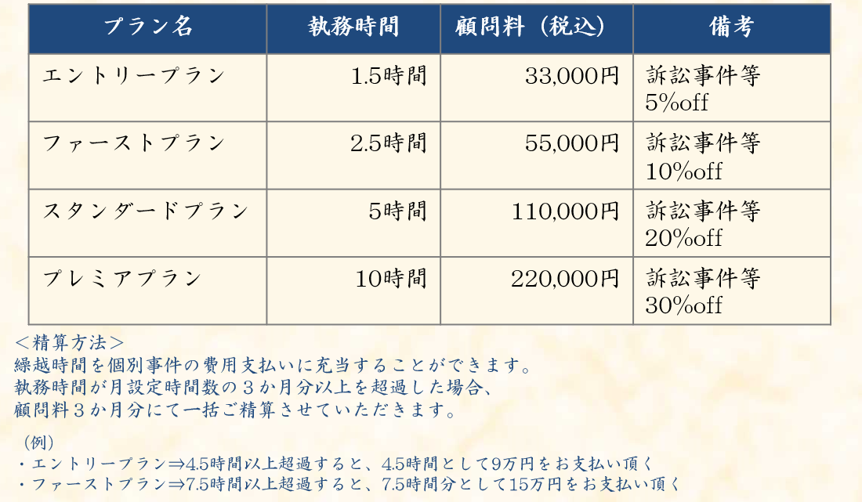
繰越顧問の料金等

Slide 6
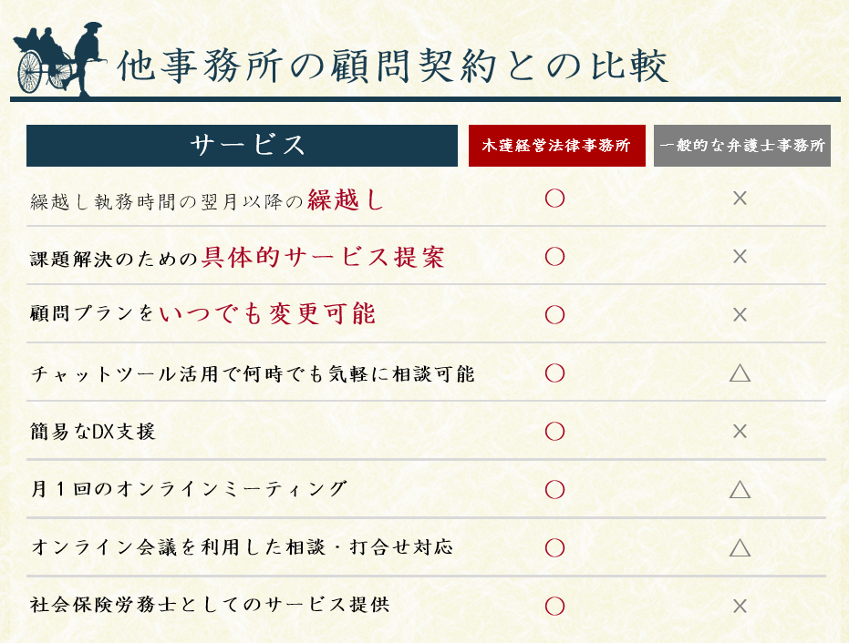
当事務所の顧問プランと他事務所との比較

